Slide 1
《土力学》之第八章
地基承载力
张 丙 印
清华大学水利系
岩土工程研究所

Slide 2
第八章：本章概要
第八章：地基承载力
地基的失稳形式和过程
临塑荷载和临界荷载
极限承载力计算
地基承载力的确定方法
临塑荷载和临界荷载
地基极限承载力计算方法
本章提要
学习难点
2

Slide 3
作业
8-3
8-4
本章作业
3

Slide 4
第八章：地基承载力
§8.1 地基失稳的形式和过程
§8.1 地基失稳的形式和过程
§8.2 临塑荷载和临界荷载
§8.3 极限承载力计算
§8.4 地基承载力的确定方法
4

Slide 5
§8.1 地基的失稳形式和过程
地基失稳工程案例
现场荷载试验
竖直荷载下地基的破坏形式
地基的失稳形式和过程
5

Slide 6
§8.1 地基的失稳形式和过程
地基承载力：地基承受荷载的能力
地基基础设计有两种极限状态：
承载能力极限状态
地基基础达到最大承载能力的状态
地基的极限承载力
可能承受的最大荷载
正常使用极限状态
地基基础达到变形或耐久性限值的状态
容许承载力
地基不失稳，且建筑物沉降不超允许值的荷载
建筑物地基设计的基本要求
6

Slide 7
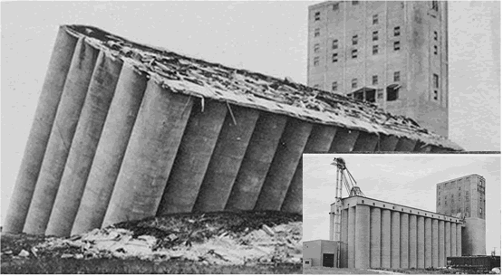
§8.1 地基的失稳形式和过程
概况：共65个圆筒仓。1913年完工，自重2万T
事故：9月开始装谷物，至10月17日共装入3万多Ｔ谷物时发生破坏
26°53′
上部筒仓完好无损
1h沉降30.5cm
24h倾斜27°
西端下沉7.32m
东端上抬1.52m
填土
褐色粉质黏土
灰色粉质黏土
-4.27
-13.72
谷仓地基因超载发生强度破坏而滑动！！
加拿大特朗斯康谷仓
Notes:
下面我们通过一些典型的工程案例，来介绍一些在工程中发生的和土有关的问题。
第一个案例是加拿大的特朗斯康谷仓。这是修建的一个用来储存粮食的谷仓，共包括有65个圆筒仓。 谷仓1911年动工，1913年秋完成。谷仓自重2万吨。当年9月开始装谷物，至10月17日共装入3万多Ｔ谷物时发生了破坏。
当时谷仓1小时内沉降达30.5cm，并向西倾斜，24小时后发生倾倒，角度约为27度。造成西侧下陷7.32m，东侧抬高1.52m。
人们发现，该工程的地基虽然发生了破坏，但上部的钢筋混凝土筒仓却都安然无恙，仅有极少的表面裂缝。
因此，这是一个由于地基发生整体破坏滑动，造成建筑物失稳的典型例子。

Slide 8
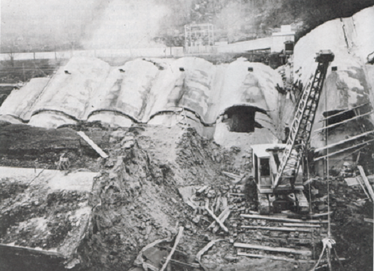
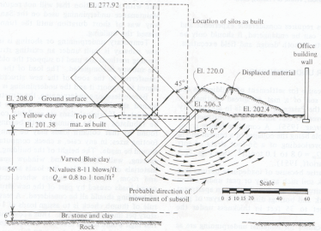
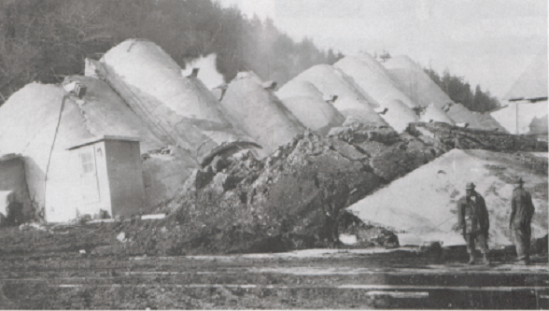
§8.1 地基的失稳形式和过程
地基土可能的滑动方向
软黏土地基上水泥仓的倾覆 (1940年)
黏土地基水泥仓的整体破坏
地基破坏实例
黏土地基上某谷仓的破坏
Notes:
经事后调查分析，发现地基失稳破坏的主要原因是：
设计时，未对谷仓地基承载力进行勘测和试验研究，而是直接采用了邻近建筑地基的承载力。事后经核实，基础下埋藏有厚达16m的软黏土层，地基实际承载力远小于谷仓破坏时的基底压力。谷仓地基因超载发生强度破坏而滑动。

Slide 9
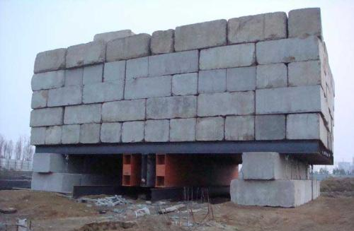

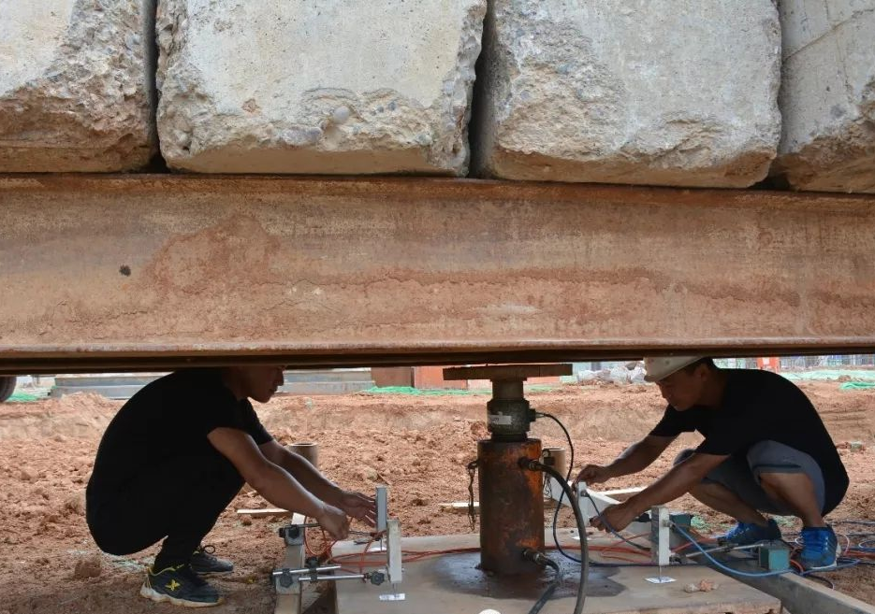
§8.1 地基的失稳形式和过程
现场载荷试验
堆载
钢 梁
支墩
千斤顶
百分表
载荷板
也称浅层平板载荷试验，是一种在现场模拟地基基础工作条件的原位试验
采用分级加载，不少于8级，每级沉降稳定后再进行下一级加载
现场载荷试验
9

Slide 10
§8.1 地基的失稳形式和过程
载荷试验p-s曲线的三个阶段
O
p(kPa)
1）压密变形阶段（Oa）
a
地基内各点土体均未达到极限平衡状态，也即处于弹性状态
p-s曲线呈直线
b
p
c
s(mm)
弹性区
现场载荷试验
10

Slide 11
§8.1 地基的失稳形式和过程
载荷试验p-s曲线的三个阶段
O
p(kPa)
2）局部剪损阶段（ab）
a
基础下局部土体，通常是基础边缘下的土体，首先达到极限平衡状态
地基土中弹性区和塑性区并存状态
p-s曲线开始弯曲
b
p
c
s(mm)
塑性破坏区
弹性区
现场载荷试验
11

Slide 12
§8.1 地基的失稳形式和过程
载荷试验p-s曲线的三个阶段
O
p(kPa)
3）整体剪切破坏阶段（bc）
a
基础下，滑动边界范围内的全部土体都处于塑性破坏状态
形成连通的滑裂面，地基丧失稳定
p-s曲线变形急剧增大
b
p
隆起后地面
c
s(mm)
滑裂面
现场载荷试验
12

Slide 13
§8.1 地基的失稳形式和过程
两个界限荷载
O
p_{cr}
p_{u}
p(kPa)
1）临塑荷载p_{cr}
a
从压密阶段进入局部剪损阶段
p<p_{cr}，地基土不出现塑性破坏状态
P>p_{cr}，地基土开始出现塑性破坏区
b
2）极限荷载p_{u}
从局部剪损阶段进入整体破坏阶段
达到该荷载，滑动边界范围内的全部土体都处于塑性破坏状态，地基丧失稳定，也称地基的极限承载力
c
s(mm)
临塑荷载和极限承载力
13

Slide 14
§8.1 地基的失稳形式和过程
地基失稳的三种破坏形式
O
p
1）整体剪切破坏（前述的形式）
土质坚实，基础埋深浅
破坏时，沉降陡增，两侧土体隆起
p-s曲线分三个阶段
整体剪切破坏
隆起后地面
滑裂面
s
竖直荷载下地基的破坏形式
14

Slide 15
§8.1 地基的失稳形式和过程
地基失稳的三种破坏形式
O
p
2）局部剪切破坏
松软地基，埋深较大
极限平衡区范围小，不形成延伸至地面的连续破裂面
p-s曲线开始就呈现非线性，没有明显的转折点和骤降段
p_{u}
隆起后地面
局部剪切破坏
s
竖直荷载下地基的破坏形式
15
Notes:
b型曲线的特点是板底的压应力p与变形量s的关系，从一开始就呈现非线性变化，且随着p的增加，变形加速发展，但是直至地基破坏，仍然不会出现曲线a那样明显的沉降突然急剧增加的现象。相应于b型曲线，荷载板下土体的剪切破坏也是从基础边缘开始，且随着基底压应力p的增加，极限平衡区在相应扩大。但是荷载进一步增大，极限平衡区却限制在一定的范围内，不会形成延伸至地面的连续破裂面，如图8\|3（c）所示。地基破坏时，荷载板两侧地面只略为隆起，但沉降速率加大，总沉降量很大，说明地基也已破坏，这种破坏形式称为局部剪切破坏。局部剪切破坏的发展是渐进的，即破坏面上的抗剪强度未能同时发挥出来，所以地基承载的能力较低。b型曲线由于没有明显的转折点，只能根据曲线上坡度变化比较强烈处，定为极限荷载pu。

Slide 16
§8.1 地基的失稳形式和过程
地基失稳的三种破坏形式
O
p
3）冲剪破坏
松软地基，埋深较大
板下土体被压缩，荷载板几乎垂直下切，两侧土体不隆起，地基土沿板侧发生垂直的剪切破坏面
p-s曲线与局部剪切破坏类似，但是变形的发展速率更快
p_{u}
冲剪破坏
s
竖直荷载下地基的破坏形式
16
Notes:
b型曲线的特点是板底的压应力p与变形量s的关系，从一开始就呈现非线性变化，且随着p的增加，变形加速发展，但是直至地基破坏，仍然不会出现曲线a那样明显的沉降突然急剧增加的现象。相应于b型曲线，荷载板下土体的剪切破坏也是从基础边缘开始，且随着基底压应力p的增加，极限平衡区在相应扩大。但是荷载进一步增大，极限平衡区却限制在一定的范围内，不会形成延伸至地面的连续破裂面，如图8\|3（c）所示。地基破坏时，荷载板两侧地面只略为隆起，但沉降速率加大，总沉降量很大，说明地基也已破坏，这种破坏形式称为局部剪切破坏。局部剪切破坏的发展是渐进的，即破坏面上的抗剪强度未能同时发挥出来，所以地基承载的能力较低。b型曲线由于没有明显的转折点，只能根据曲线上坡度变化比较强烈处，定为极限荷载pu。

Slide 17
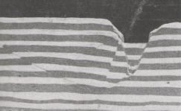
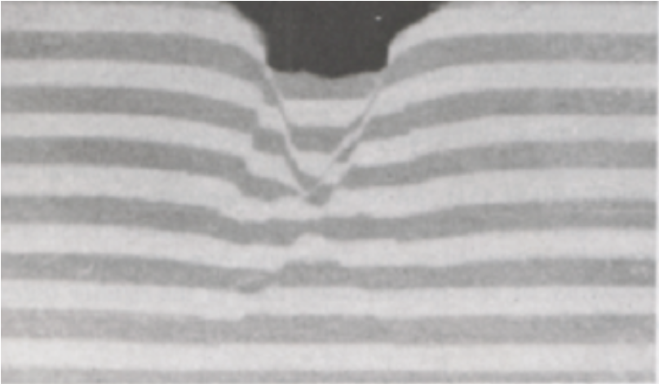
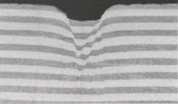
§8.1 地基的失稳形式和过程
1 整体剪切破坏
2 局部剪切破坏
3 冲剪破坏
地基失稳的三种破坏形式
17
Notes:
b型曲线的特点是板底的压应力p与变形量s的关系，从一开始就呈现非线性变化，且随着p的增加，变形加速发展，但是直至地基破坏，仍然不会出现曲线a那样明显的沉降突然急剧增加的现象。相应于b型曲线，荷载板下土体的剪切破坏也是从基础边缘开始，且随着基底压应力p的增加，极限平衡区在相应扩大。但是荷载进一步增大，极限平衡区却限制在一定的范围内，不会形成延伸至地面的连续破裂面，如图8\|3（c）所示。地基破坏时，荷载板两侧地面只略为隆起，但沉降速率加大，总沉降量很大，说明地基也已破坏，这种破坏形式称为局部剪切破坏。局部剪切破坏的发展是渐进的，即破坏面上的抗剪强度未能同时发挥出来，所以地基承载的能力较低。b型曲线由于没有明显的转折点，只能根据曲线上坡度变化比较强烈处，定为极限荷载pu。

Slide 18
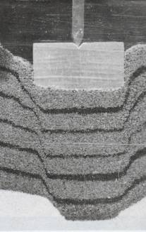
§8.1 地基的失稳形式和过程
地基失稳的三种破坏形式
在软粘土上的密砂地基的冲剪破坏
18
Notes:
b型曲线的特点是板底的压应力p与变形量s的关系，从一开始就呈现非线性变化，且随着p的增加，变形加速发展，但是直至地基破坏，仍然不会出现曲线a那样明显的沉降突然急剧增加的现象。相应于b型曲线，荷载板下土体的剪切破坏也是从基础边缘开始，且随着基底压应力p的增加，极限平衡区在相应扩大。但是荷载进一步增大，极限平衡区却限制在一定的范围内，不会形成延伸至地面的连续破裂面，如图8\|3（c）所示。地基破坏时，荷载板两侧地面只略为隆起，但沉降速率加大，总沉降量很大，说明地基也已破坏，这种破坏形式称为局部剪切破坏。局部剪切破坏的发展是渐进的，即破坏面上的抗剪强度未能同时发挥出来，所以地基承载的能力较低。b型曲线由于没有明显的转折点，只能根据曲线上坡度变化比较强烈处，定为极限荷载pu。

Slide 19
第八章：地基承载力
§8.1 地基失稳的形式和过程
§8.2 临塑荷载和临界荷载
§8.3 极限承载力计算
§8.4 地基承载力的确定方法
§8.2 临塑荷载和临界荷载
19

Slide 20

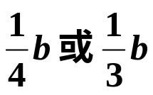
§8.2 临塑荷载和临界荷载
临塑和临界荷载的定义
临塑荷载 p_{cr}:地基处于弹性阶段与局部塑性阶段界限状态时对应的荷载。此时地基中任一点都尚未达到，但即将要出现塑性破坏状态
临界荷载p_{1/4}或p_{1/3} :基础下极限平衡区发展的最大深度等于基础宽度b的1/4或1/3时所相应的荷载
p<p_{cr}
p>p_{cr}
b
塑性破坏区
弹性区
塑性破坏区
临塑荷载和临界荷载
20
Notes:
设计中往往选用临塑荷载pcr或比临塑荷载稍大的临界荷载p1/4和p1/3作为地基容许承载力的初值。p1/4和p1/3代表基础下极限平衡区发展的最大深度等于基础宽度b的1/4和1/3时所相应的荷载。临塑荷载pcr和临界荷载p1/4和p1/3具有如下的特性：
（1） 地基即将产生或已产生局部极限平衡状态，但尚未发展成整体失稳，这时部分地基土的强度已经比较充分发挥，但距离丧失稳定仍有足够的安全系数。
（2） 地基中处于极限平衡区的范围不大，因此整个地基仍然可以近似地当成弹性半空间体，有可能近似用弹性理论计算地基中的应力，以便计算变形量。
由于这两个特点，pcr、p1/4和p1/3常用以作为初步确定的地基容许承载力。

Slide 21
§8.2 临塑荷载和临界荷载
临塑和临界荷载的特性
设计中往往选用临塑荷载p_{cr}或比其稍大的临界荷载p_{1/4}和p_{1/3}作为地基容许承载力的初值
此时地基处于即将产生或已产生局部极限平衡状态，但距离整体失稳仍有足够的安全系数
地基中处于极限平衡区的范围不大，仍可以近似当成弹性半空间体，用弹性理论计算地基中的应力，以便计算变形量
临塑荷载和临界荷载
21
Notes:
设计中往往选用临塑荷载pcr或比临塑荷载稍大的临界荷载p1/4和p1/3作为地基容许承载力的初值。p1/4和p1/3代表基础下极限平衡区发展的最大深度等于基础宽度b的1/4和1/3时所相应的荷载。临塑荷载pcr和临界荷载p1/4和p1/3具有如下的特性：
（1） 地基即将产生或已产生局部极限平衡状态，但尚未发展成整体失稳，这时部分地基土的强度已经比较充分发挥，但距离丧失稳定仍有足够的安全系数。
（2） 地基中处于极限平衡区的范围不大，因此整个地基仍然可以近似地当成弹性半空间体，有可能近似用弹性理论计算地基中的应力，以便计算变形量。
由于这两个特点，pcr、p1/4和p1/3常用以作为初步确定的地基容许承载力。

Slide 22
§8.2 临塑荷载和临界荷载
一般计算方法
对于埋置深度d小于基础宽度b的浅基础，可以把基底平面当成地基表面
在这个平面以上基础两侧的土体，当成作用在基础两侧的均布荷载q＝γd
p
q=γd
原地面线
d
γ
基地压力p
b
b
临塑和临界荷载
22

Slide 23
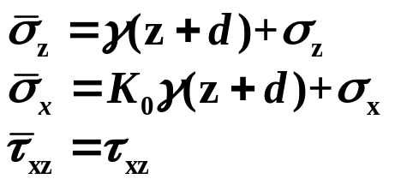
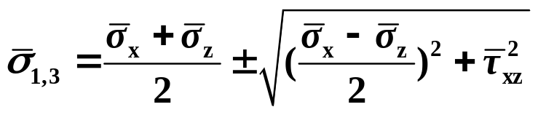
§8.2 临塑荷载和临界荷载
极限平衡区范围的一般计算方法
p
q=γd
选点：靠近基础底面一定范围内，选定若干点，如M点
z
弹性理论应力计算：自重应力+附加应力
M
计算主应力：
临塑和临界荷载
23

Slide 24
§8.2 临塑荷载和临界荷载
极限平衡区范围的一般计算方法
p
q=γd
判断计算点是否处于极限平衡状态⇒第5章方法
z
绘出地基内土体处于极限平衡状态区域的范围
M
讨 论
部分土体破坏后，应力分布不再符合弹性解，会使计算极限平衡区范围偏大
基底压力分布一般多为边缘大中间小，假设均匀分布，可使计算得的极限平衡区范围偏小
积累了很多经验，仍是确定地基容许承载力的一种常用方法
临塑和临界荷载
24

Slide 25
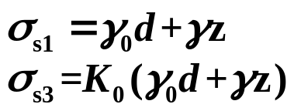
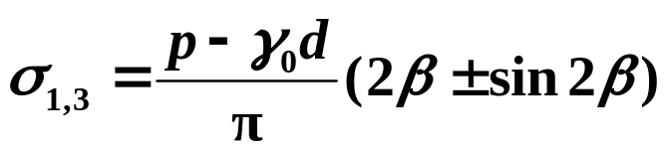
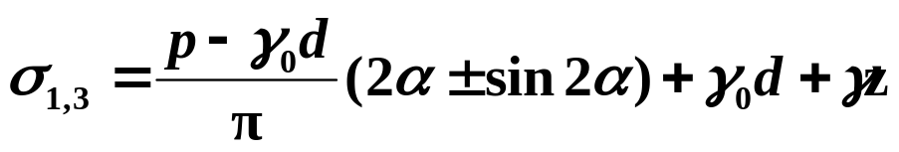
§8.2 临塑荷载和临界荷载
条形均布荷载
b
q=γ₀d
p
自重应力：
A
O
B
γ
附加应力：条形均布荷载⇒平面问题
z
2β
M
式中，β 用弧度表示；σ₁的方向在角∠AMB的分角线上
β
合应力：设K₀ =1.0
β
M
σ₃
σ₁
临塑和临界荷载计算
25

Slide 26
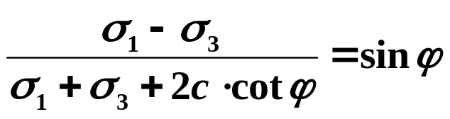
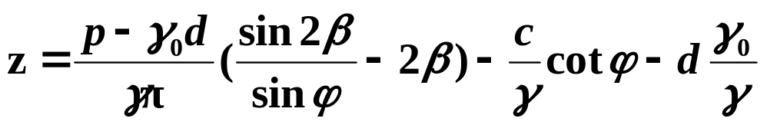
§8.2 临塑荷载和临界荷载
条形均布荷载
b
q=γ₀d
p
极限平衡条件：
A
O
B
γ
z
2β
将σ₁和σ₃的解代入并整理，可得：
M
上式是满足极限平衡条件区域界线的方程式
当γ、c、φ已知时，表示极限平衡区边界点深度与β的关系
决定了极限平衡区的发展轨迹
临塑和临界荷载计算
26

Slide 27
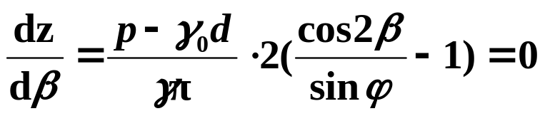
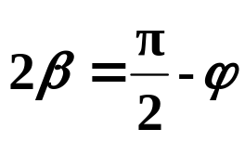

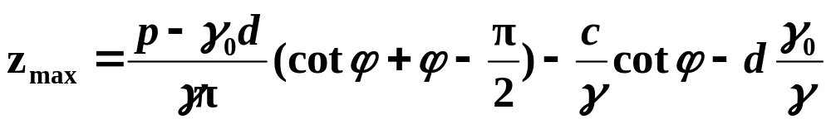
§8.2 临塑荷载和临界荷载
条形均布荷载
b
q=γ₀d
p
极限平衡区最大深度z_{max}：
O
工程中主要关心极限平衡区的最大深度z_{max} ，取dz/dβ=0，可得：
z_{max}
2β
代入深度z的表达式，可得极限平衡区最大深度的计算公式：
临塑和临界荷载计算
27

Slide 28
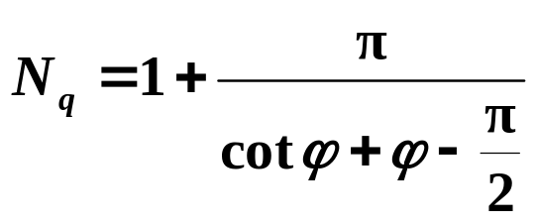
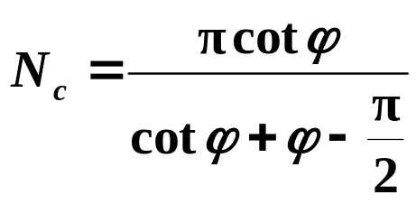
§8.2 临塑荷载和临界荷载
条形均布荷载
临塑荷载 p_{cr} ：
弹性与局部塑性阶段的界限荷载，地基中尚未出现，但即将要出现塑性破坏状态
令z_{max} =0，整理可得：
b
p
q=γ₀d
p_{cr} = γ₀ dN_{q}+cN_{c}
γ
z_{max} =0
黏聚力c的影响
基础两侧荷载q或埋深d的影响
其中，
临塑和临界荷载计算
28

Slide 29
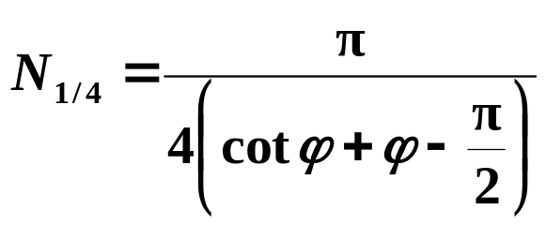
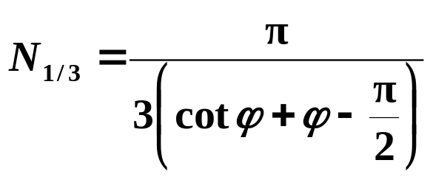
§8.2 临塑荷载和临界荷载
条形均布荷载
基础下极限平衡区发展的最大深度等于基础宽度b的1/4和1/3时所相应的荷载
临界荷载 p_{1/4}和p_{1/3} ：
令z_{max} =b/4 或 b/3，可得：
b
p
q=γ₀d
p_{1/4} = γb N_{1/4} + γ₀ d N_{q}+cN_{c}
γ
p_{1/3}= γb N_{1/3} + γ₀ d N_{q}+cN_{c}
黏聚力c和埋深d的影响，它们也组成临塑荷载
基础宽度b和地基土重度γ 的影响
其中，
临塑和临界荷载计算
29

Slide 30
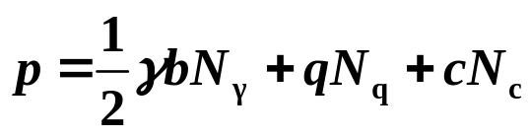
§8.2 临塑荷载和临界荷载
条形均布荷载
各种临塑和临界荷载的承载力系数：
 | N_{γ} | N_{q} | N_{c}
p_{cr} | 0 | 1+π /(cotϕ -π /2+ϕ) | (N_{q}-1)cotϕ
p_{1/4} | (N_{q}-1)/2
p_{1/3} | 2(N_{q}-1)/3
承载力系数N_{c}、N_{q}和N_{γ}都是内摩擦角φ的函数
对重度γ，地下水位以上用天然重度，地下水位以下用浮重度
临塑和临界荷载计算
30

Slide 31

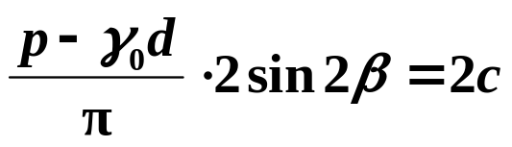
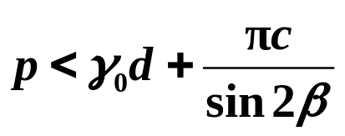
§8.2 临塑荷载和临界荷载
条形均布荷载
φ=0时的特例
b
p
极限平衡条件：
q=γ₀d
将σ_{1，} σ₃的解代入，得到：
2β
M
时，地基不会出现塑性区
2β=π /2 时右端为最小，其轨迹为以基底为直径的圆弧
临塑和临界荷载：
p_{cr} = p_{1/4} = p_{1/3} = γ₀ d+πc
临塑和临界荷载计算
31

Slide 32
§8.2 临塑荷载和临界荷载
讨论
表示地基中极限平衡区刚开始发展（临塑荷载p_{cr}）或发展范围不大（临界荷载p_{1/4}和p_{1/3}）时的荷载
推导中假定K₀ =1.0与实际不符，但使问题得以简化
计算临界荷载p_{1/4} 和 p_{1/3}时，土中已出现塑性区，此时仍按弹性理论计算土中应力，在理论上是矛盾的
公式来源于条形基础，对于矩形或圆形基础计算结果偏于安全
临塑和临界荷载计算
32

Slide 33
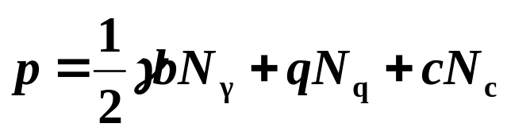
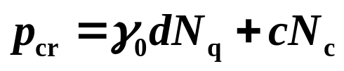
§8.2 临塑荷载和临界荷载
讨论
临界荷载
特例：ϕ＝0时
b没有影响
外因
基础埋深d和宽度b增大
p_{1/4 、}p_{1/3}增大
内因
地基土体γ、c、ϕ 增大
临塑荷载
b对p_{cr}没有影响
临塑和临界荷载计算
33

Slide 34
第八章：地基承载力
§8.1 地基失稳的形式和过程
§8.2 临塑荷载和临界荷载
§8.3 极限承载力计算
§8.4 地基承载力的确定方法
§8.3 极限承载力计算
34

Slide 35
§8.3 极限承载力计算
普朗德尔-瑞斯纳公式
太沙基公式
其它公式
极限承载力的影响因素
极限承载力计算
35

Slide 36
§8.3 极限承载力计算 - 普朗德尔-瑞斯纳公式
普朗德尔(Prandtl, 1920)利用塑性力学针对无埋深条形基础得到了极限承载力的理论解，瑞斯纳(Reissner, 1924)将其推广到有埋深的情况
基本假定：
d
γ₀
假设基础底面以下地基土为无重介质，也即土的重度γ＝0
基础底面完全光滑，基底压应力垂直于地面
埋置深度d小于基础宽度b，可以把基底平面当成地基表面，滑动面只延伸到这一假定的地基表面
b
γ=0
p
原地面线
q=γ₀d
b
γ=0
普朗德尔-瑞斯纳公式
36

Slide 37
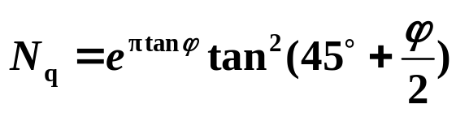


§8.3 极限承载力计算 - 普朗德尔-瑞斯纳公式
特征线法解答
用特征线法可求解偏微分方程组，得解答如下(附录Ⅶ)：
当达到极限荷载p_{u}时，出现连续的滑动面。滑动土体可分成三个区域：Ⅰ区朗肯主动区，Ⅲ区朗肯被动区，Ⅱ区过渡区
极限荷载：
b
p_{u}
q=γ₀d
实际地面
d
B
I
A
F
III
γ=0
II
D
E
C
普朗德尔-瑞斯纳公式
37

Slide 38

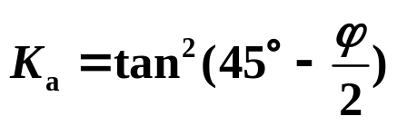
§8.3 极限承载力计算 - 普朗德尔-瑞斯纳公式
特征线法解答
Ⅰ区朗肯主动区：
朗肯主动区的滑动线与水平面成±(45+φ/2)的夹角
竖直向应力p_{u}为大主应力
OC上朗肯主动土压力：
p_{u}
B
O
A
45°+ϕ/2
σ₁=p_{u}
C
σ₃ = p_{a}
普朗德尔-瑞斯纳公式
38

Slide 39
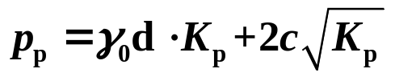
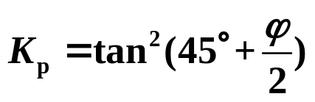
§8.3 极限承载力计算 - 普朗德尔-瑞斯纳公式
特征线法解答
III区朗肯被动区：
朗肯被动区的滑动线与水平面成±(45-φ/2)的夹角
竖直向应力γ₀d 为小主应力
EG上朗肯被动土压力：
q=γ₀d
G
F
A
45°-ϕ/2
σ₃=γ₀d
E
σ₁= p_{p}
普朗德尔-瑞斯纳公式
39

Slide 40
§8.3 极限承载力计算 - 普朗德尔-瑞斯纳公式
特征线法解答
II区过渡区：
两组滑动线：
  1）自A点引出的射线
  2）连接Ⅰ、Ⅲ区滑动线的对数螺旋线：
q=γ₀d
B
A
r=r₀e^{ψ tanϕ}
r₀
ψ
r
E
在滑裂面CE上， 作用有两种力：
C
90°-ϕ
1）黏聚力c，沿CE面均匀分布
2）正压力与摩擦力的合力R，R指向A点
c
ϕ
R
普朗德尔-瑞斯纳公式
40

Slide 41
§8.3 极限承载力计算 - 普朗德尔-瑞斯纳公式
刚体平衡法解答
在确定地基滑动面形状的情况下，采用刚体平衡法，可求出极限承载力p_{u}同样的表达式
b/2
p_{u}
q=γ₀d
将滑动土体沿I区和III区的中线切开。取土体OCEGAO作为隔离体
该隔离体周边的作用力如图中所示
隔离体处于静力平衡状态，各边界面上的作用力对极点A取矩
O
A
G
r₀
r₁
p_{a}
p_{p}
E
c
C
R
普朗德尔-瑞斯纳公式
41

Slide 42
§8.3 极限承载力计算 - 普朗德尔-瑞斯纳公式
ϕ＝0时的特例
p_{u}
q=γ₀d
p_{u} = γ₀ d+ (π+2)c
45°
45°
适用于黏性大、排水条件差的饱和黏土地基
圆弧
讨论
将地基土截然分为弹性和塑性区，不完全符合实际
由于基底与土的摩擦作用，实际在基础底面下存在着压密的弹性区域
假设无重介质地基，内摩擦角大时误差较大。对于砂土地基埋深d=0，则p_{u}=0
普朗德尔-瑞斯纳公式
42

Slide 43
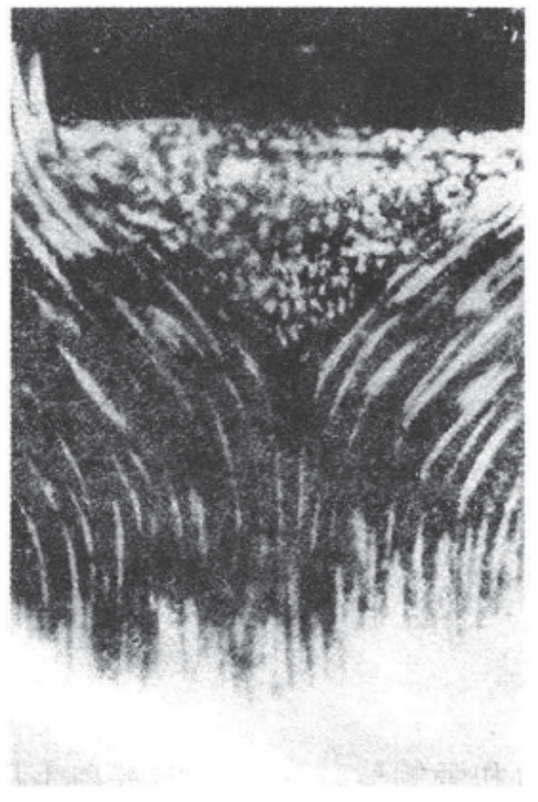
§8.3 极限承载力计算 - 太沙基公式
粗糙基底地基土的破坏形式
摩擦力阻碍基底下部分土体的变形，使其不能处于极限平衡状态
会形成一个刚性核（或称弹性核），与基础组成整体，竖直向下移动
下移的刚性核，挤压两侧土体，使地基土破坏，形成滑裂线网
边界条件复杂，难以直接通过极限平衡方程求解
压板下的刚性核形状
太沙基 (Terzaghi) 公式
43

Slide 44
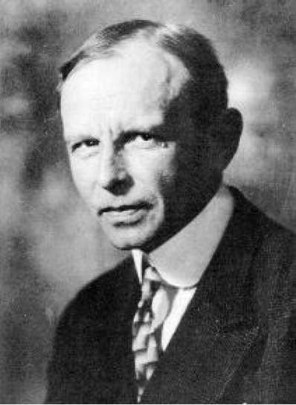
§8.3 极限承载力计算 - 太沙基公式
太沙基通过假定刚性核和滑动面的形状，再应用极限平衡概念和隔离体的平衡条件求得了极限承载力的近似解
基本条件
考虑基底以下土的自重γ ≠ 0
基底完全粗糙
忽略基底以上土体本身的阻力，简化为上覆均布荷载 q= γ₀d
Terzaghi
太沙基 (Terzaghi) 公式
44

Slide 45
§8.3 极限承载力计算 - 太沙基公式
刚性核和滑动面形状
b
p_{u}
I 刚性核区
q=γ₀d
G
B
A
F
ψ
C
III 被动区
45°-ϕ/2
II 过渡区
E
M
D
刚性核与基础成为一个整体沿竖直方向下沉，在刚性核尖端C点，左右两侧的曲线滑动面与铅垂线CM相切
基础完全粗糙时，如果刚性核的侧面AC和BC也是滑动面，可由极限平衡理论解得ψ=φ
基础不完全粗糙时，基底摩擦力不足以完全限制土体ABC的侧向变形，有 φ≤ ψ ≤45°+ϕ/2
太沙基 (Terzaghi) 公式
45

Slide 46
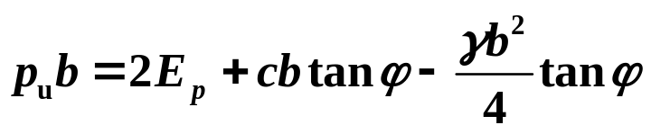
§8.3 极限承载力计算 - 太沙基公式
刚性核分析
b
将刚性核的两个侧面AC和BC当成挡土墙的墙背。基底压应力促使刚性核向下移动
AC和BC面挤压两侧土体，直至土体破坏，这时基底的压应力就是极限承载力p_{u}
当ψ＝φ时，被动土压力E_{p}的方向是竖直向
p_{u}
B
ϕ
ϕ
A
c
W
E_{p}
C
E_{p}
根据竖向力平衡：
求极限承载力p_{u}的关键在于计算刚性核两个侧面上的被动土压力E_{p}
太沙基 (Terzaghi) 公式
46

Slide 47
§8.3 极限承载力计算 - 太沙基公式
被动土压力E_{p}的确定
E_{p}
q=γ₀d
ϕ
过渡区和被动区特性同前
可将总被动土压力E_{p}看成如下3部分构成：
A
F
C
被动区
45°-ϕ/2
r=r₀e^{ψ tanϕ}
过渡区
D
c
E_{p}=E_{p1}+E_{p2}+E_{p3}
R
均布侧荷载q所产生的抗力
滑动面CDF和AC上的黏聚力c所产生的抗力
滑动土体CDFAC的重量所产生的抗力
太沙基 (Terzaghi) 公式
47

Slide 48
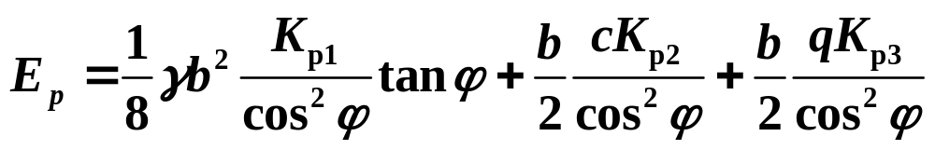
§8.3 极限承载力计算 - 太沙基公式
被动土压力E_{p}的确定
土体中真正滑动面的形状取决于这三种抗力共同作用的结果，很难确切求得。太沙基分别进行简化计算得：
式中，K_{p1}、K_{p2}、K_{p3}分别为由于滑动土体重量、滑动面上黏聚力和旁侧荷载所产生的被动土压力系数
太沙基 (Terzaghi) 公式
48

Slide 49
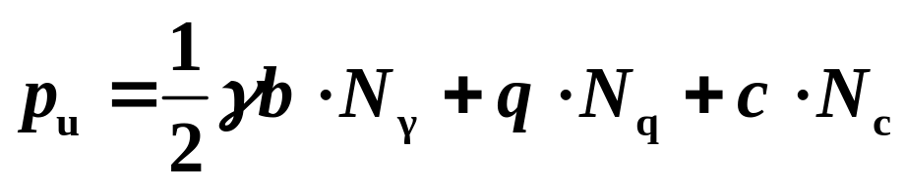
§8.3 极限承载力计算 - 太沙基公式
Terzaghi极限承载力公式
式中，N_{γ} 、 N_{q} 、 N_{c}为承载力系数，它们的大小只取决于内摩擦角ϕ的大小
太沙基将其绘制成曲线可供直接查用（教材P301页图8-11）
可近似推广到圆形、方形基础，及局部剪切破坏情况
太沙基 (Terzaghi) 公式
49

Slide 50
§8.3 极限承载力计算 - 太沙基公式
极限承载力p_{u}的组成
b
p_{u}
刚性核区
q=γ₀d
被动区
过渡区
滑裂面上的黏聚力c产生的抗力
侧荷载 γ₀d 产生的抗力
滑动土体自重产生的抗力
太沙基 (Terzaghi) 公式
50

Slide 51
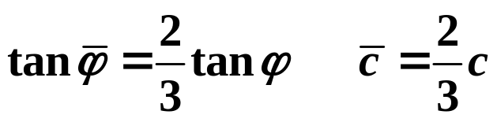
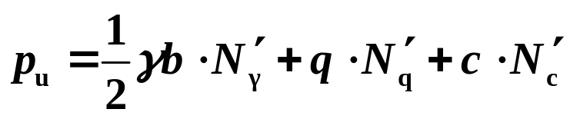
§8.3 极限承载力计算 - 太沙基公式
Terzaghi极限承载力公式
局部剪切破坏
前述公式只适用于地基土发生整体剪切破坏情况
局部剪切破坏时地基变形较大，承载力会有所降低，太沙基建议把抗剪强度指标适当折减
太沙基 (Terzaghi) 公式
51

Slide 52
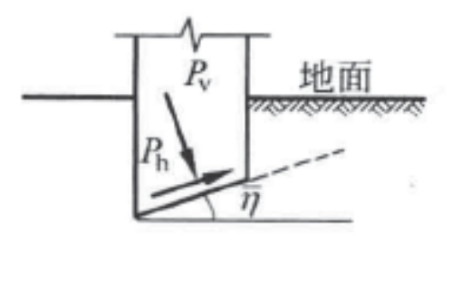
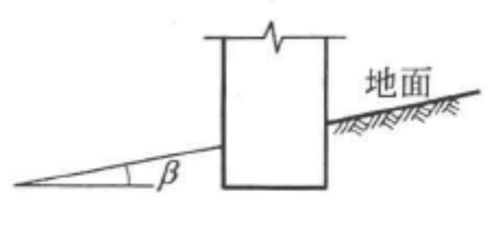
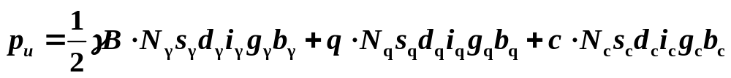
§8.3 极限承载力计算 - 汉森公式
汉森（Hansen）公式
原p_{u}计算公式针对的是条形竖直均布荷载，汉森进行了数项的修正：
基础形状
埋深范围
荷载倾斜
地面倾斜
基底倾斜
其它公式
52

Slide 53
§8.3 极限承载力计算 - 梅耶霍夫公式
梅耶霍夫（Meyerhof）公式
b
等代自由表面
B'
A'
F'
p_{u}
σ₀
τ₀
F
D_{f}
混合剪切区
β
45°-ϕ/2
B
A
刚性核区
过渡区
C
假定破裂面延伸至地面，考虑基底以上土的抗剪强度
如图中所示的滑裂面，β角是基础埋深和形状的函数，需迭代计算
N_{γ}、N_{c}、N_{q}与极限平衡理论公式或太沙基公式均不相同。它们不仅取决于土的内摩擦角φ，而且还与β值有关
其它公式
53

Slide 54
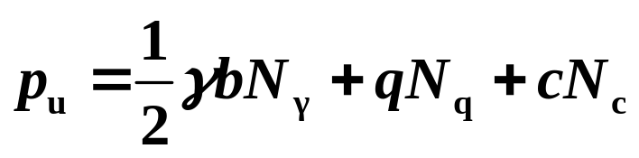
§8.3 极限承载力计算 - 一般公式
极限承载力的一般公式
p_{uc}-滑裂面上黏聚力c产生的抗力
p_{uq}-侧荷载 γ₀d 产生的抗力
p_{uγ}-滑动土体自重产生的抗力
外因
基础埋深d和宽度b增大
p_{u}增大
内因
地基土体γ、c、ϕ 增大
极限承载力的影响因素
54

Slide 55

§8.3 极限承载力计算 - 一般公式
滑动面上黏聚力产生的承载力
当地基土内摩擦角ϕ增加时，滑动面加深加宽，滑动面的曲线长度加大， p_{uc}增加。这说明承载力系数N_{c}，随内摩擦角ϕ的增加而增加
对平面应变地基基础，当滑动面形状不变时，滑裂面长度和基础宽度b成正比，p_{uc}与基底宽度b无关
p_{u}
饱和黏土地基ϕ＝0时的特例
q=γ₀d
p_{u} = γ₀ d+ (π+2)c
45°
45°
基础宽度b的变化对P_{u}没有影响
极限承载力的影响因素
55

Slide 56
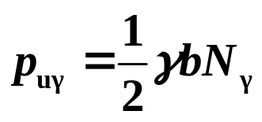
§8.3 极限承载力计算 - 一般公式
滑动土体自重产生的承载力
滑动土体自重在滑动面上产生正应力，φ>0°时会在滑动面上产生摩擦阻力，是承载力的重要组成部分
该摩擦阻力正比于滑动土体的体积。对平面应变地基且滑动面形状不变时，p_{uγ}与基底宽度b一次方成正比
φ增加时，滑动土体尺寸和体积迅速增加，φ对N_{γ}的影响大于对N_{c} 和N_{q} 。对内摩擦角高的粗粒土，这部分承载力占很大比例
b=2m
b=2m
q=γ₀d
q=γ₀d
45°
45°
35°
r₀=1.74m
a) φ=0°
r₁=3.08m
b) φ=20°
r₀=r₁=1.414m
极限承载力的影响因素
56

Slide 57

§8.3 极限承载力计算 - 一般公式
基底以上两侧超载产生的承载力
多数公式忽略了这部分土体本身黏聚力和摩擦力的影响
两种作用：1）必须克服该压力滑动土体才能抬起；2）在滑动面上也会产生正应力和摩阻力，组成承载力的一部分
N_{q}与基础宽度b无关
随φ增加，q的作用长度增加， N_{q}随φ的增加而增大
b=2m
b=2m
q=γ₀d
q=γ₀d
45°
45°
35°
r₀=1.74m
a) φ=0°
r₁=3.08m
b) φ=20°
r₀=r₁=1.414m
极限承载力的影响因素
57

Slide 58
第八章：地基承载力
§8.1 地基失稳的形式和过程
§8.2 临塑荷载和临界荷载
§8.3 极限承载力计算
§8.4 地基承载力的确定方法
§8.4 地基承载力的确定方法
58

Slide 59
§8.4 地基承载力的确定方法
地基承载力：地基承受荷载的能力
地基基础设计有两种极限状态：
承载能力极限状态
地基基础达到最大承载能力的状态
地基的极限承载力
可能承受的最大荷载
正常使用极限状态
地基基础达到变形或耐久性限值的状态
容许承载力
地基不失稳，且建筑物沉降不超允许值的荷载
建筑物地基设计的基本要求
59

Slide 60
§8.4 地基承载力的确定方法
地基容许承载力的概念
满足地基稳定性和变形要求的地基单位面积上所能承受的荷载称为地基在正常使用极限状态设计中的容许承载力
临塑荷载 p_{cr}
普朗德尔-瑞斯纳公式
太沙基公式
汉森公式
汉梅耶霍夫公式
临界荷载 p_{1/4}、p_{1/3}
极限荷载（极限承载力）p_{u}
一般确定方法
稳定要求
极限承载力除以安全系数
控制地基内极限平衡区范围
采用某种经验数值作为初值
沉降验算
地基的容许承载力
地基承载力确定方法
60

Slide 61
§8.4 地基承载力的确定方法
主要方法
《建筑地基基础设计规范》（GB 50007—2011）
基于正常使用极限状态的设计，设计中采用容许承载力
先确定容许承载力的初值：
  强度试验基础上的承载力公式法
  现场原位试验法
  经验的方法：从其他原位测试、经验值等方法确定
最后通过沉降计算最后确定设计取值
地基承载力确定方法
61

Slide 62
§8.4 地基承载力的确定方法
承载力公式法
《建筑地基基础设计规范》（GB 50007—2011）
f_{a}=M_{b}γ b+M_{d} γ_{m}d+M_{c}c_{k}
f_{a}：承载力特征值（设计值）
M_{b}、M_{d}、M_{c}：承载力系数，与内摩擦角ϕ_{k} 有关
ϕ_{k} 、c_{k} ：基底下一倍短边宽深度内土内摩擦角和黏聚力的标准值
b：基底宽度，大于6m按6m取值，对于砂土小于3m按3m取值
以临界荷载P_{1/4}为基础，当φ>20 °时提高了宽度系数M_{b}的值
公式在竖向中心荷载条件下得到，适用于偏心距e不大的情况
强度指标采用是室内三轴试验的标准值，考虑了结果的离散性
地基承载力确定方法
62

Slide 63
§8.4 地基承载力的确定方法
现场原位试验法
《建筑地基基础设计规范》（GB 50007—2011）
浅层和深层平板载荷试验、标准贯入试验、静力触探试验和旁压仪试验等
最常用浅层平板载荷试验，初值f_{ak}可取
O
p_{cr}
p_{u}
p
临塑荷载
极限荷载
有明显直线段：f_{ak} = p_{cr}
加载到破坏且 p_{u}/2< p_{cr} ： f_{ak} = p_{u}/2
当没有做到极限荷载时，取试验最大荷载的一半
s
地基承载力确定方法
63

Slide 64
§8.4 地基承载力的确定方法
深度和宽度修正
《建筑地基基础设计规范》（GB 50007—2011）
对于从载荷试验或者按经验值确定的承载力f_{ak}，还应当计入基础的深度和宽度的影响
f_{a} = f_{ak}+η_{b}γ (b-3)+η_{d}γ_{m}(d-0.5)
f_{a}：修正后的承载力特征值（设计值）
η_{b}、 η_{d}：宽度和深度修正系数，查表
γ 、γ _{m} ：基底以下、以上土的重度，地下水位以下取浮重度
b：基底宽度，大于6m按6m取值，小于3m按3m取值
d：基础埋深(m)
地基承载力确定方法
64

Slide 65
第八章：地基承载力
§8.1 地基失稳的形式和过程
§8.2 临塑荷载和临界荷载
§8.3 极限承载力计算
§8.4 地基承载力的确定方法
65

Slide 66
第八章：地基承载力
地基失稳的形式和过程
临塑荷载和临界荷载: p_{cr} 、p_{1/4}、p_{1/3}
极限荷载（极限承载力）
地基容许承载力的确定
普朗德尔-瑞斯纳公式
太沙基公式
汉森公式
汉梅耶霍夫公式
极限承载力的影响因素
本章重点内容
66

